Slide 1
무인 설명 시스템
2012010905 김강섭

Slide 2
목차
1.동기
2.목표
3.관련제품
4.구현내용
5.비용 및 일정

Slide 3
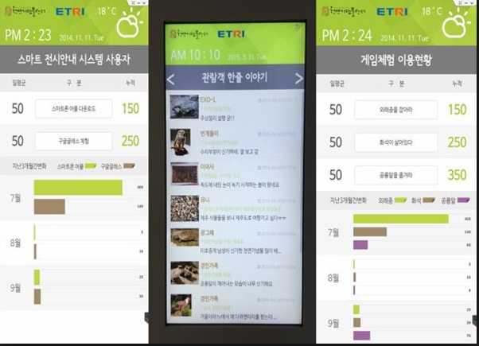
동기
일상 속에서 활용 될 수 있는 무인설명시스템은 없다.

Slide 4
목표
전시된 제품에 대한 사전지식이 없는 사람이 제품을 쉽게 이해할 수 있게 도와주는 시스템 개발

Slide 5
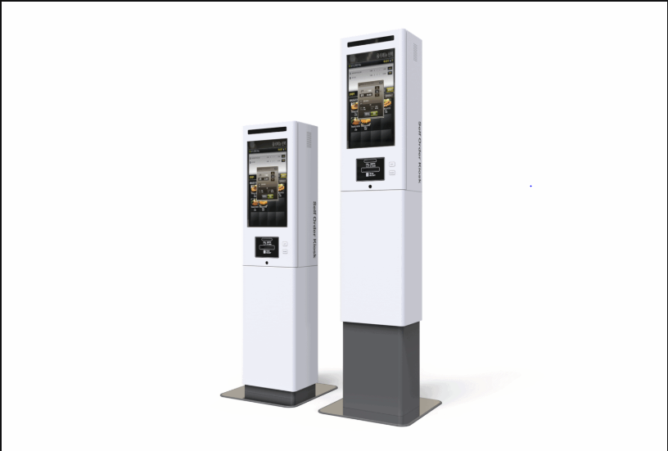
관련제품/ 차별점
키오스크:그래픽. 통신카드 등 첨단 멀티미디어 기기를 활용하여 음성서비스, 동영상 구현 등 이용자에게 효율적인 정보를 제공하는 무인 종합정보안내시스템
차별점 : 기존 박물관 등에서는 이러한 무인 설명 시스템이 존재하지만, 가전제품 매장 혹은 일반 전자기기 매장 등에서는 이러한 기능을 수행하는 제품이 없습니다.

Slide 6
구현 내용
1. 초음파센서를 이용한 사물탐지.
2. 탐지여부에 따라 설명 서비스 제공
3. 최초 재생 후 10초마다 갱신 후 사물이 없으면 서비스 종료
4. Bluetooth를 이용, 어플과 연동하여 관리

Slide 7
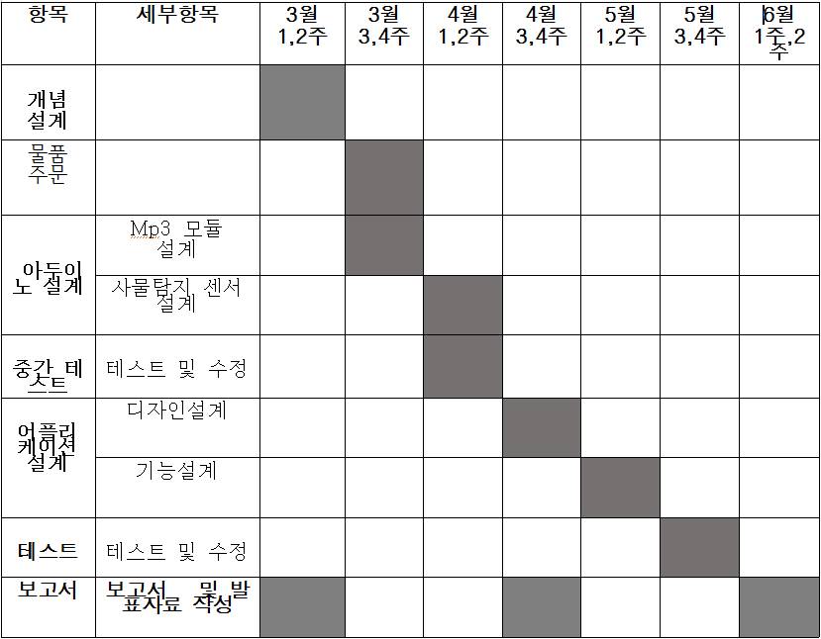
일정

Slide 8
비용

